Slide 1
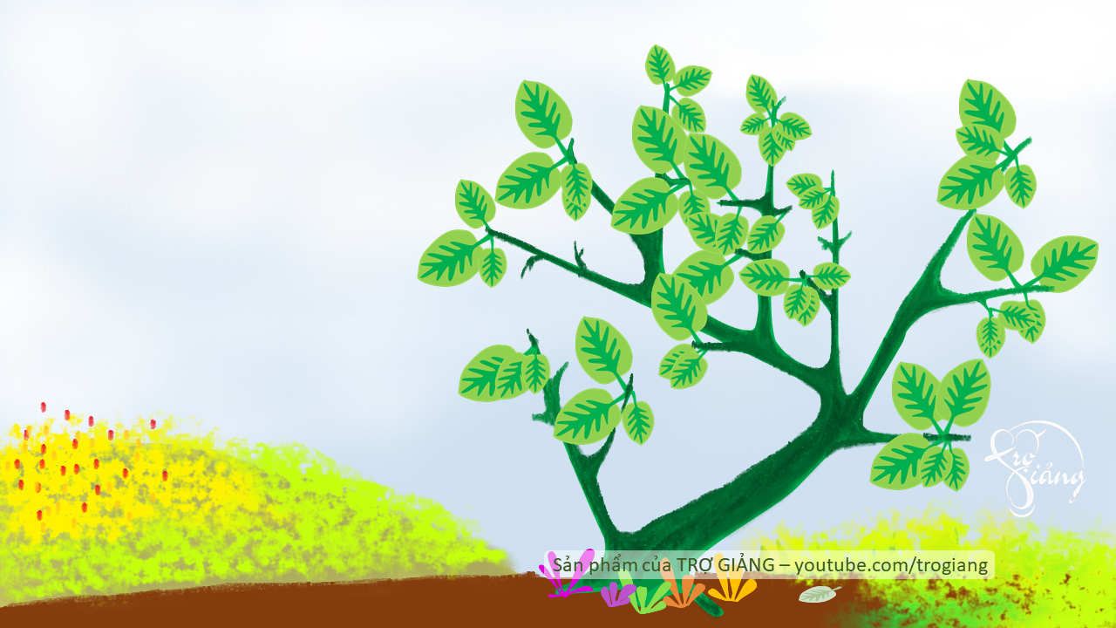


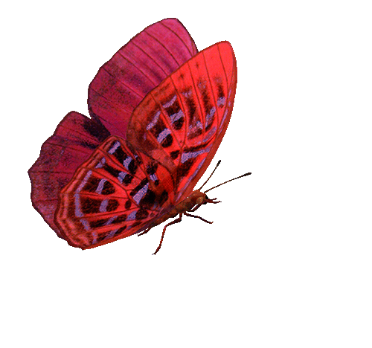











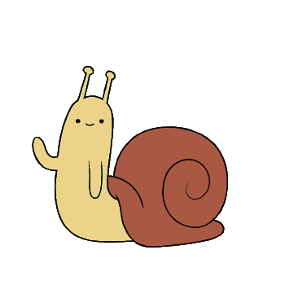

HÁI HOA
DÂN CHỦ
trèo cây
đọc báo
cây sáo
bảo bối
ao bèo
mưa bão
cây táo
táo mèo
hạt gạo
cái kéo

Slide 2
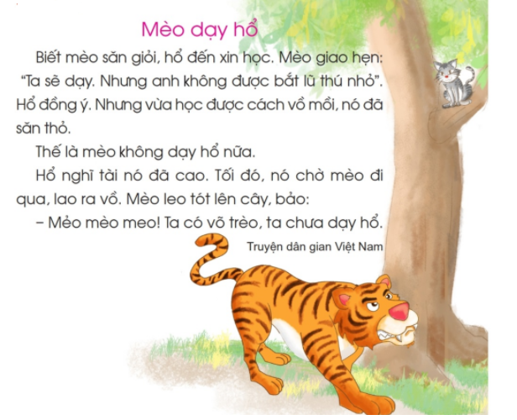

Slide 3
Thứ … ngày …tháng … năm 2020
Tiếng Việt
Bµi :au- âu
au
âu

Slide 4
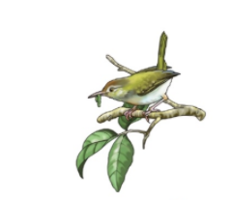
1. Lµm quen
cây cau
âu
au
chim sâu

Slide 5


Slide 6
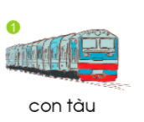
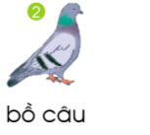
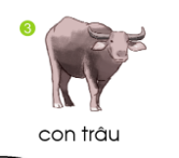
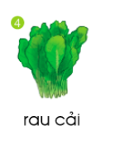

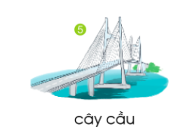
2. TiÕng nµo cãvÇn au? TiÕng nµo cã vÇn âu?

Slide 7

3. TËp viÕt

Slide 8

Củng cố

Slide 9

Dặn dò

